Slide 1
Подготовка избирательных участков Рузского муниципального района к проведению выборов в 2016 году
ЦЕЛЬ ПРОВОДИМОЙ РАБОТЫ:
РАЗВИТИЕ ДОСТУПНОЙ СРЕДЫ ДЛЯ ИНВАЛИДОВ И ИНЫХ МАЛОМОБИЛЬНЫХ ГРУПП НАСЕЛЕНИЯ РУЗСКОГО МУНИЦИПАЛЬНОГО РАЙОНА
ОБЕСПЕЧЕНИЕ РАВНЫХ ПРАВ И ВОЗМОЖНОСТЕЙ УЧАСТИЯ В ВЫБОРАХ ДЛЯ ЛЮДЕЙ С ОГРАНИЧЕННЫМИ ВОЗМОЖНОСТЯМИ ЗДОРОВЬЯ

Slide 2
Подготовка избирательных участков Рузского муниципального района к проведению выборов в 2016 году
Всего в Рузском муниципальном районе всего
38 избирательных участков, из них:
г. п. Руза – 7 УИК
г.п. Тучково – 7 УИК
с.п. Дороховское – 7 УИК
с.п. Волковское – 6 УИК
с.п. Старорузское – 5 УИК
с.п. Колюбакинское – 4 УИК
с.п. Ивановское – 2 УИК
Проверены все избирательные участки (100% объектов), в том числе:
14 объектов образования,
16 объектов культуры,
3 объекта здравоохранения (оздоровления),
1 объект спорта,
4 – иные.

Slide 3
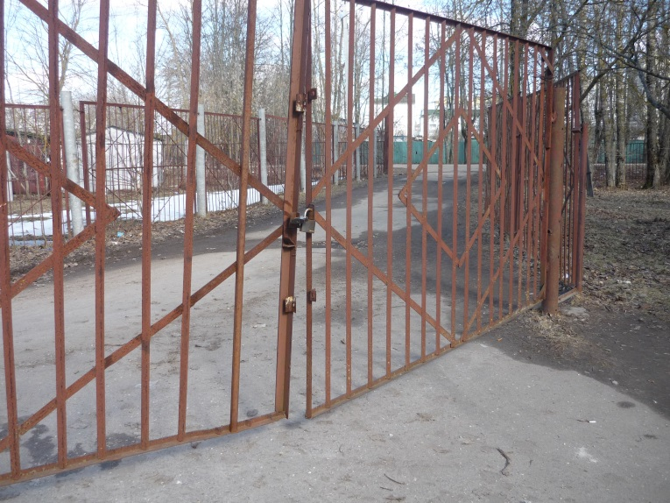
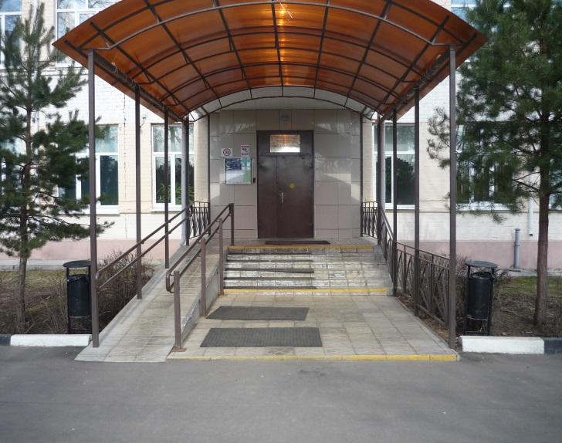
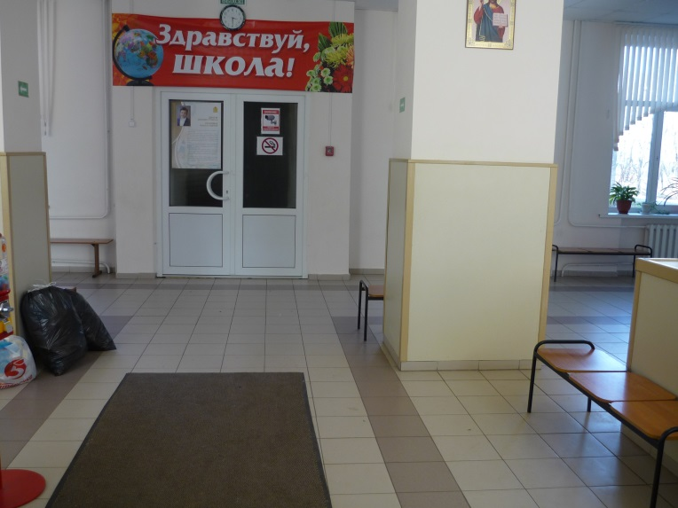
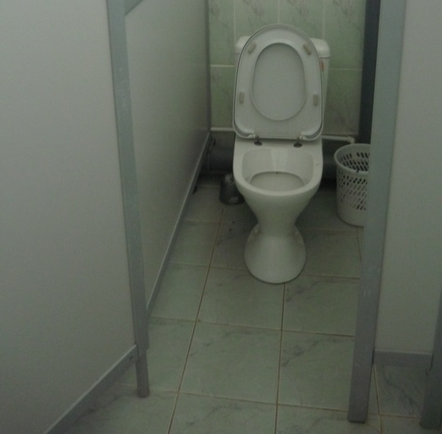
Избирательный участок 2684 (МБОУ СОШ №3 г. Рузы)
НЕДОСТАТКИ:
парковка – отсутствует (место как таковое)
входная группа:
пандус – имеется
кнопка – имеется (не обозначена)
двери – доступны
пороги – имеются
пути движения – доступны
место предоставления услуги (голосования) – холл и коридор на 1 этаже (на входе)
санузел – имеется, не оборудован для инвалидов
информационные системы – тактильные отсутствуют

Slide 4
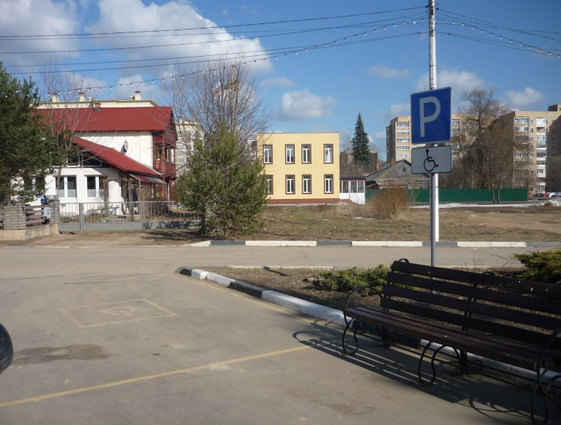
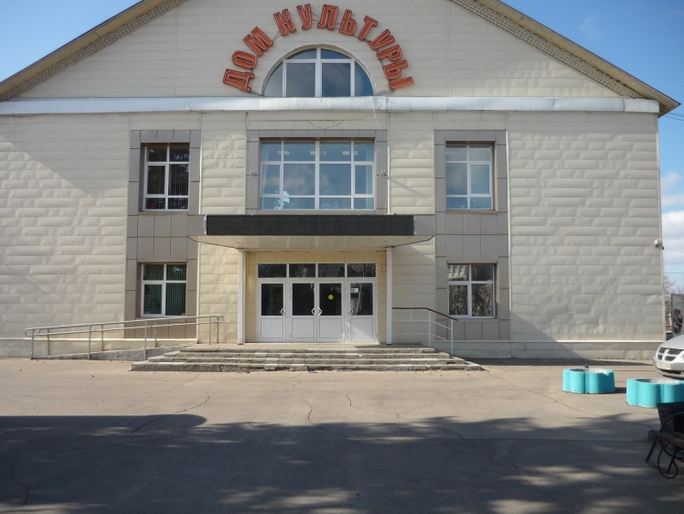
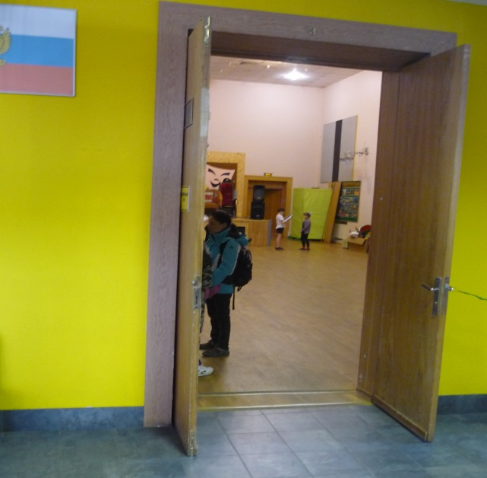
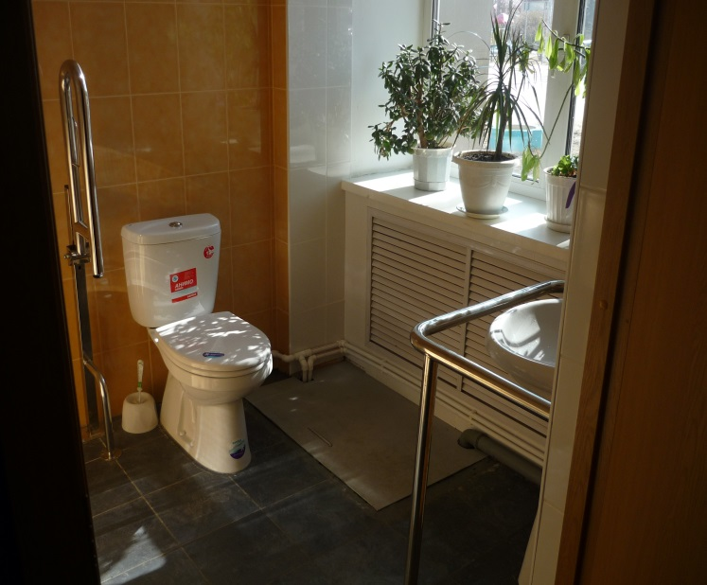
Избирательный участок 2685 (МБУК РМР ЦКиК )
НЕДОСТАТКИ:
парковка – имеется (оборудована)
входная группа:
пандус – имеется
кнопка – нет
двери – доступны
пороги – доступны
пути движения – доступны
место предоставления услуги (голосования) – помещение на 1 этаже
санузел – оборудован для инвалидов
информационные системы – оборудованы, отключена «бегущая строка»

Slide 5
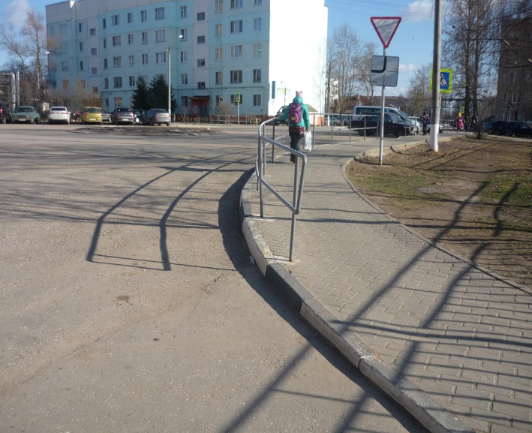
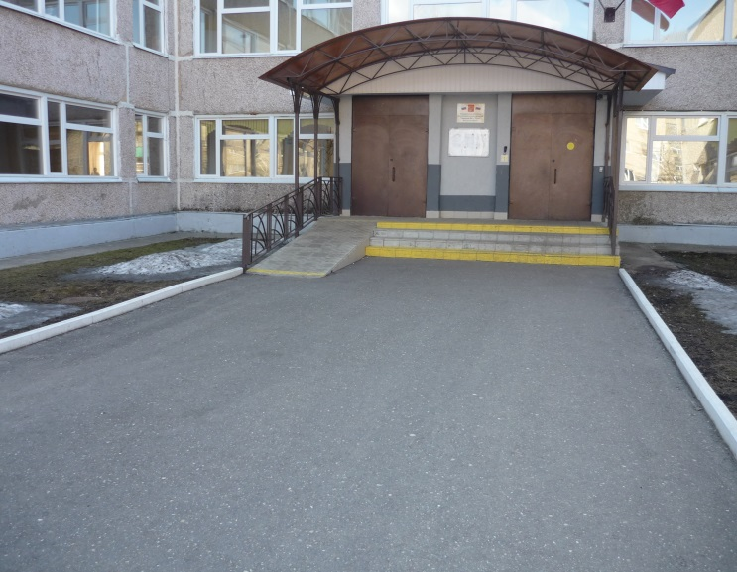
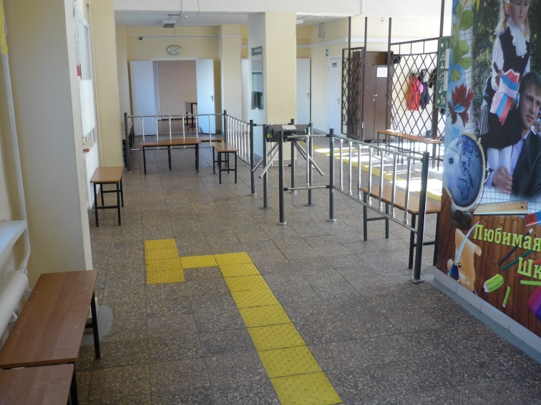
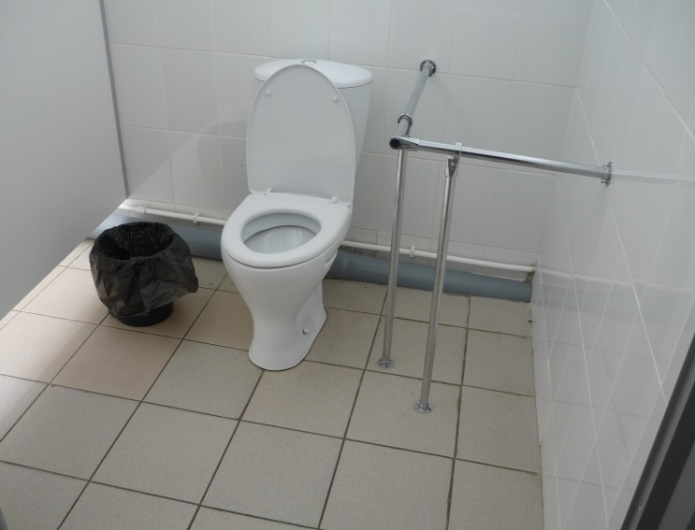
Избирательный участок 2686 (МБОУ «Гимназия №1» )
НЕДОСТАТКИ:
парковка – отсутствует (место есть)
входная группа:
пандус – имеется (не соответствует)
кнопка – имеется
двери – доступны
пороги – имеются
пути движения – доступны
место предоставления услуги (голосования) – холл (рекреация) на 1 этаже
санузел – оборудован для инвалидов
информационные системы – оборудованы

Slide 6
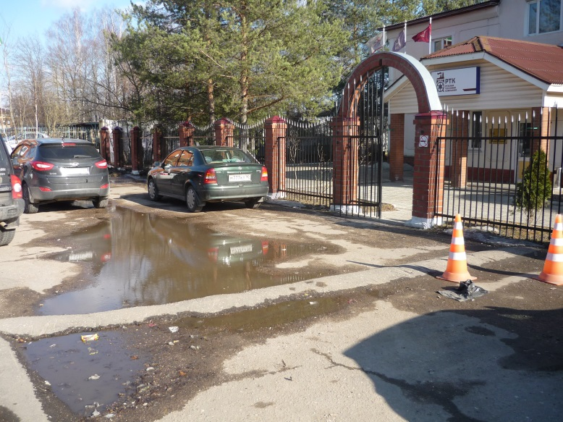
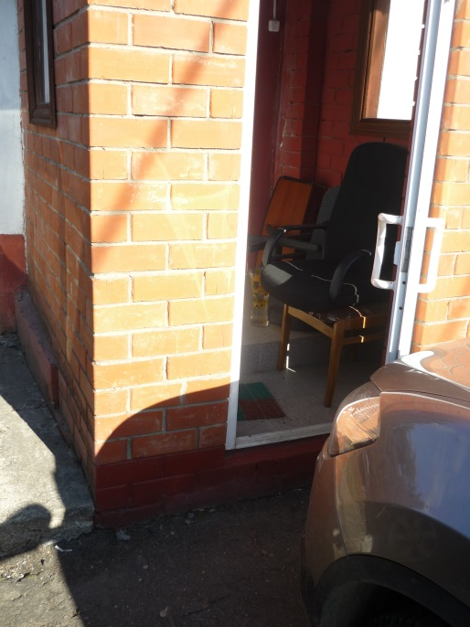
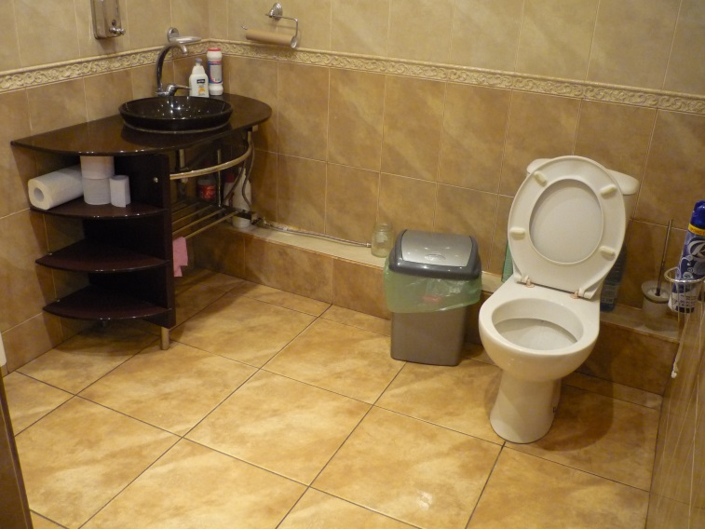
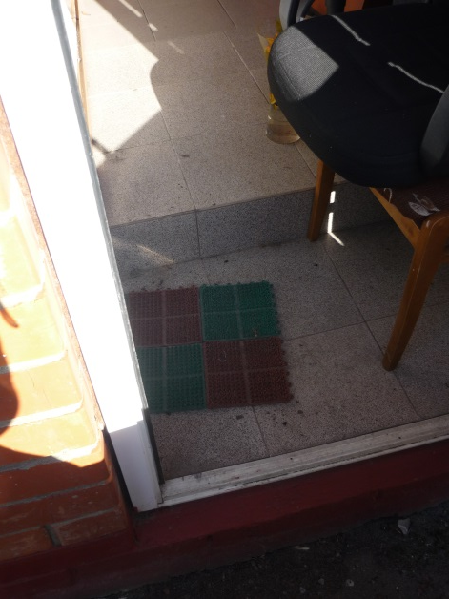
Избирательный участок 2687 (ООО «РТК» )
НЕДОСТАТКИ:
парковка – отсутствует (место есть)
входная группа:
пандус – отсутствует
кнопка – отсутствует
двери – не доступны
пороги – имеются
пути движения – не доступны
место предоставления услуги (голосования) – помещение на 1 этаже
санузел – имеется, не оборудован для инвалидов
информационные системы – тактильные отсутствуют, нет контрастной маркировки (круга, желтых полос)

Slide 7
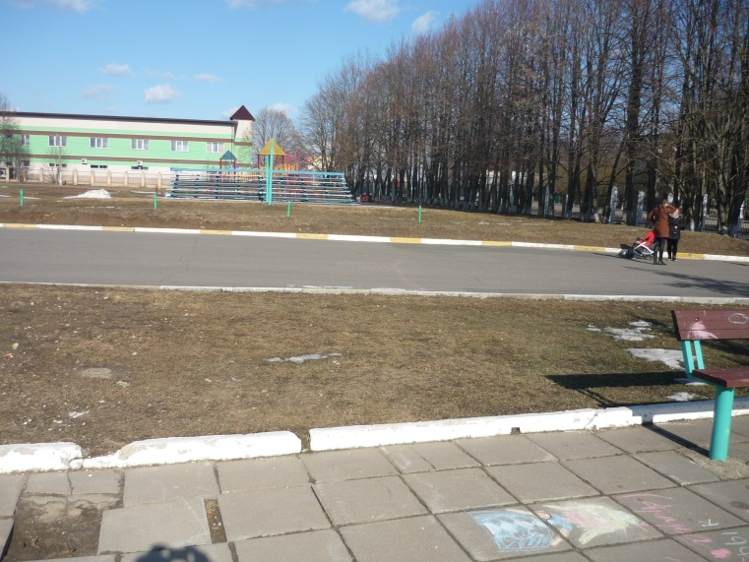
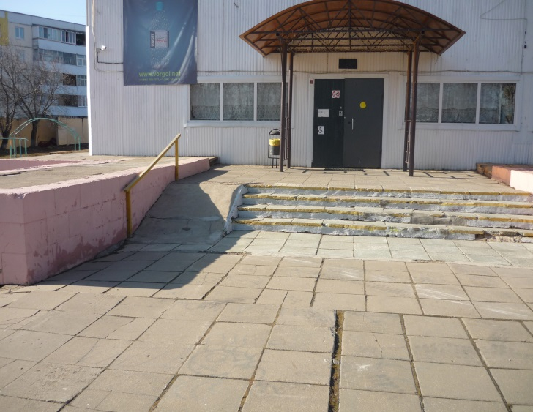
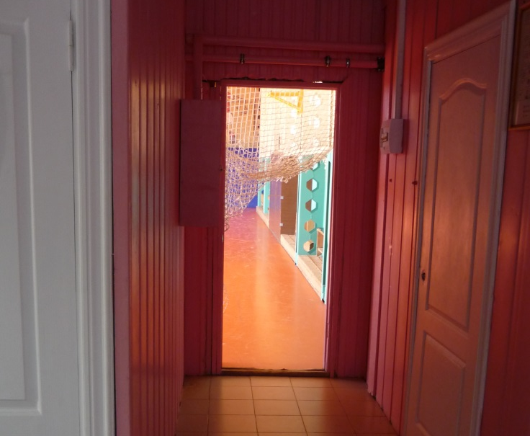
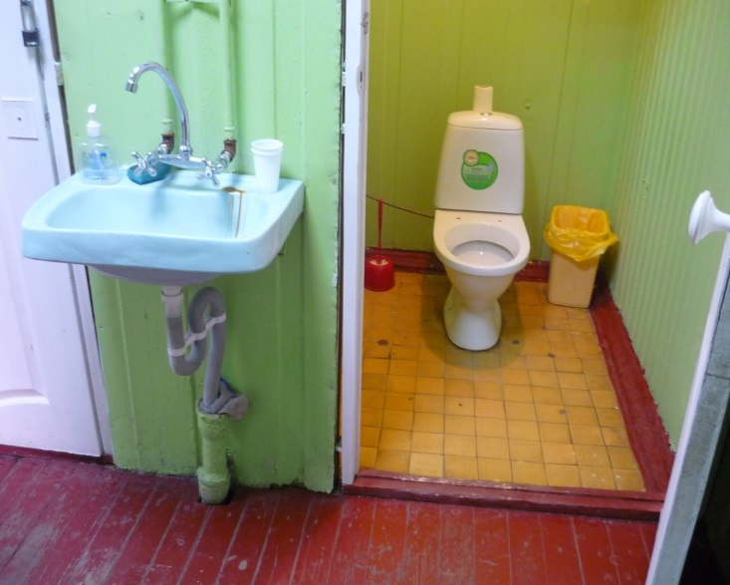
Избирательный участок 2688 (МУФК «Спорткомплекс «Руза» )
:НЕДОСТАТКИ
парковка – отсутствует (место есть)
входная группа:
пандус – имеется (не соответствует)
кнопка – имеется
двери – доступны
пороги – имеются
пути движения – имеются пороги, узкий проход в зал
место предоставления услуги (голосования) – спортзал на 1 этаже
санузел – имеется, не оборудован для инвалидов
информационные системы – тактильные отсутствуют

Slide 8
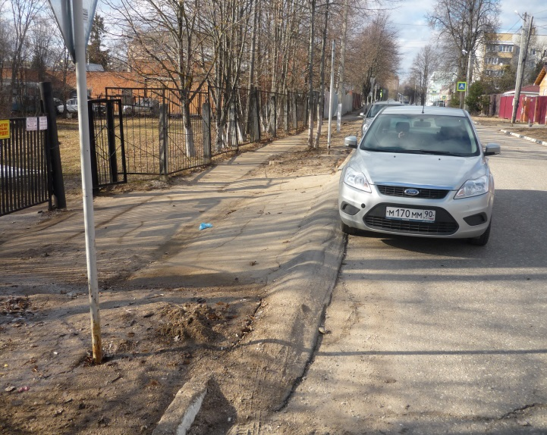
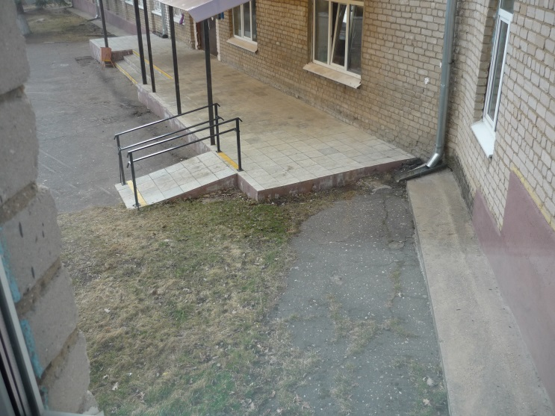
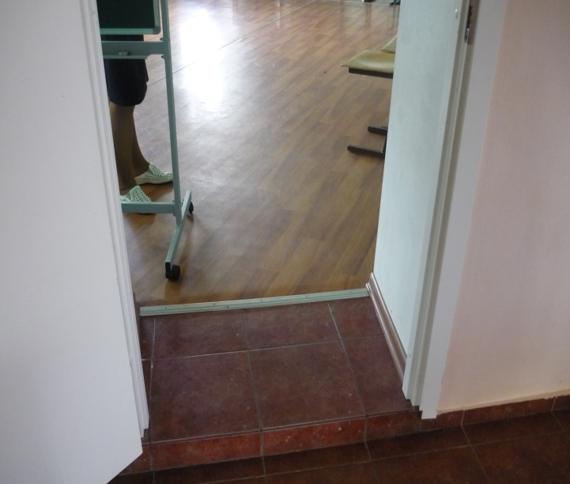
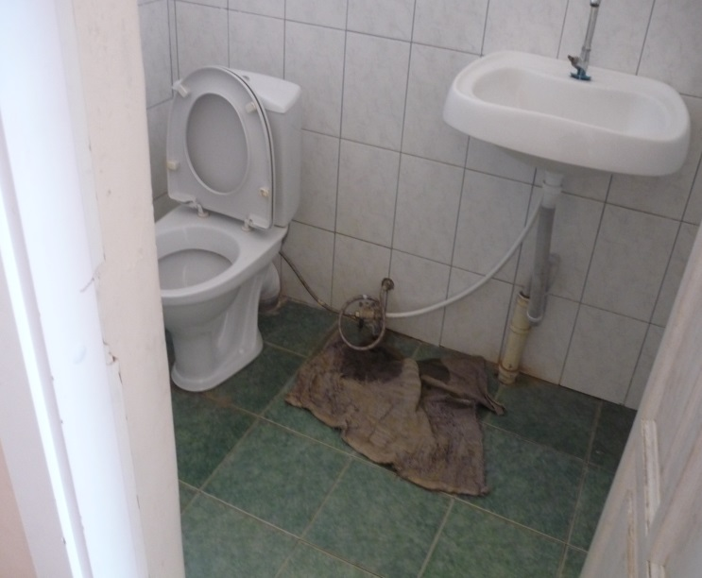
Избирательный участок 2689 (МБОУ СОШ №2 г. Рузы)
НЕДОСТАТКИ:
парковка – отсутствует (место как таковое)
входная группа:
пандус – имеется (не соответствует)
кнопка – имеется (не обозначена)
двери – доступны
пороги – имеются
пути движения – имеются пороги, узкие проходы
место предоставления услуги (голосования) – кабинет на 1 этаже (на входе)
санузел – имеется, не оборудован для инвалидов
информационные системы – тактильные отсутствуют

Slide 9
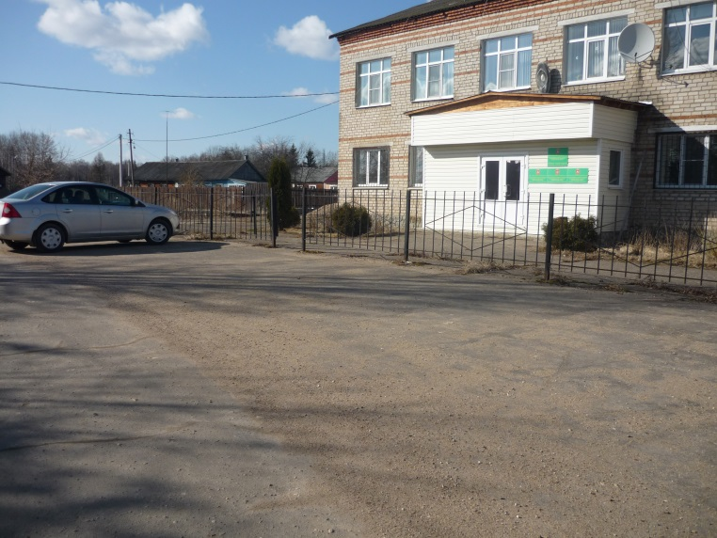
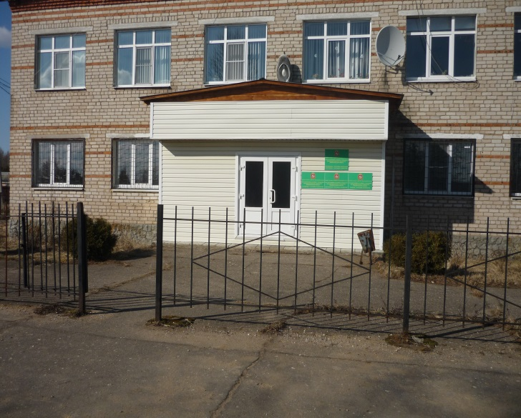
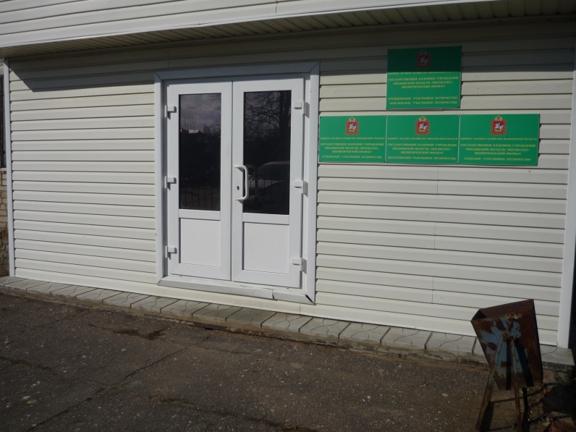
Избирательный участок 2690 (ФГУ «Рузский лесхоз»)
НЕДОСТАТКИ:
парковка – отсутствует (место есть)
входная группа:
пандус – отсутствует (имеется 1, но высокий порог)
кнопка – отсутствует
двери – доступные
пороги – имеются
пути движения – (не проверено – закрыто)
санузел – (не проверено – закрыто)
информационные системы – тактильные отсутствуют, а также нет контрастной маркировки

Slide 10
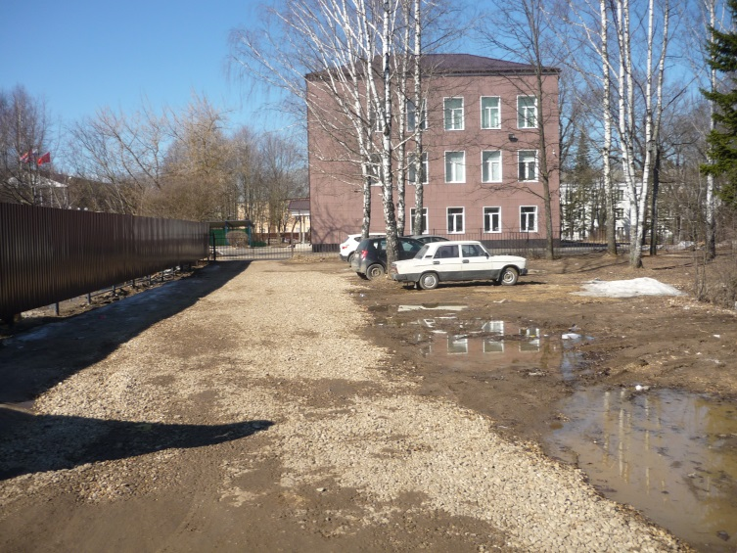
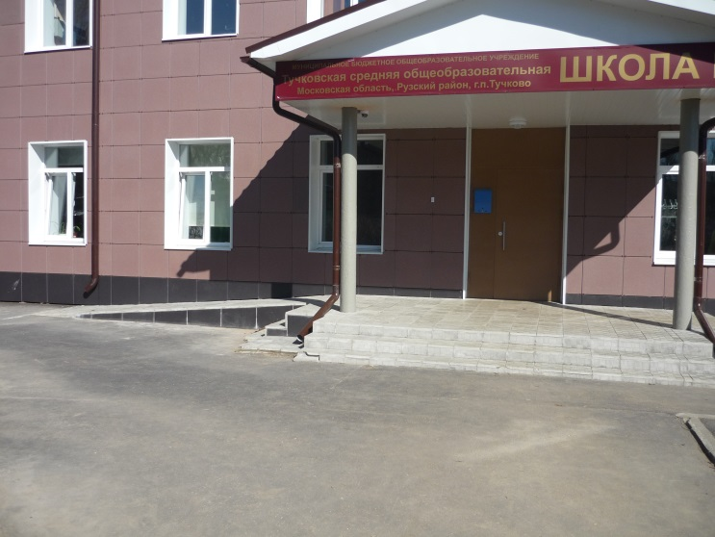
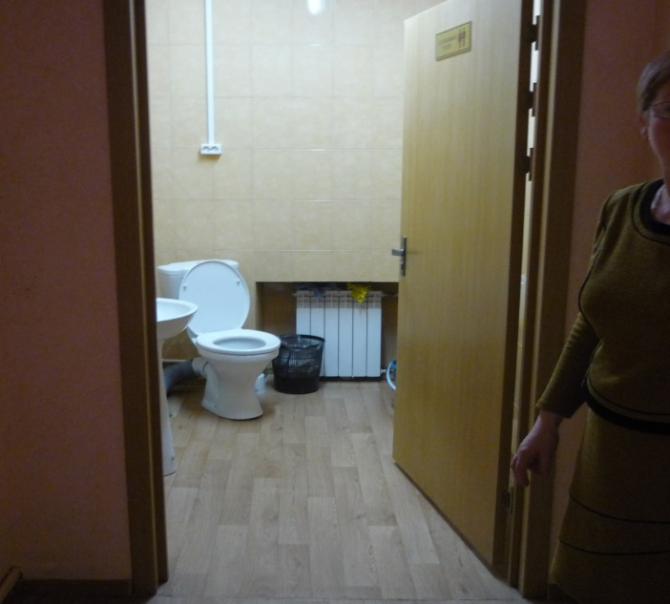
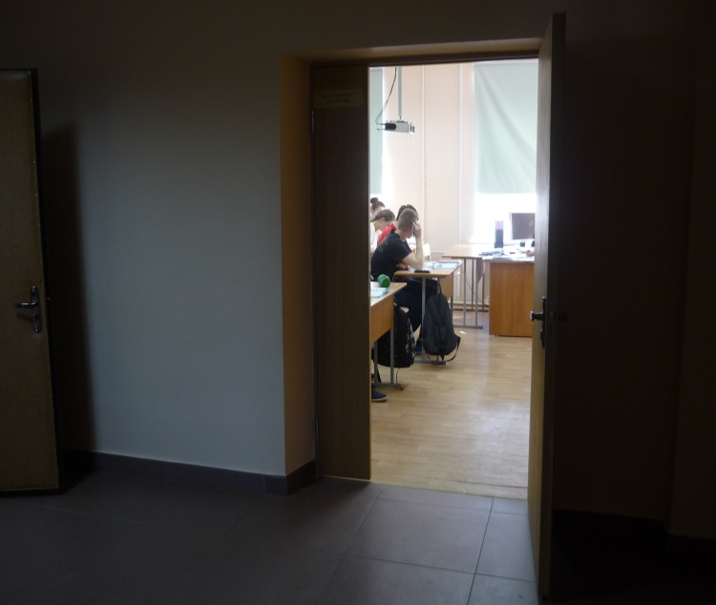
Избирательный участок 2691 (МБОУ «Тучковская СОШ №1»)
НЕДОСТАТКИ:
парковка – отсутствует (место есть)
входная группа:
пандус – имеется (в процессе дооборудования)
кнопка – имеется (не обозначена)
двери – доступны
пороги – имеются
пути движения – доступны
место предоставления услуги (голосования) – класс на 1 этаже
санузел – имеется (в процессе дооборудования)
информационные системы – тактильные отсутствуют

Slide 11
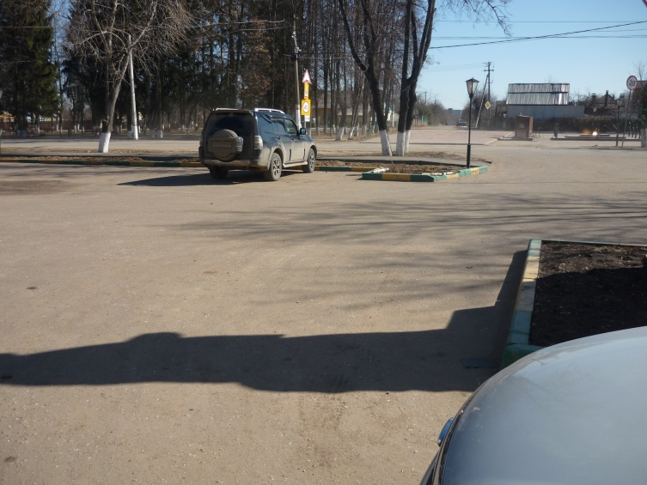
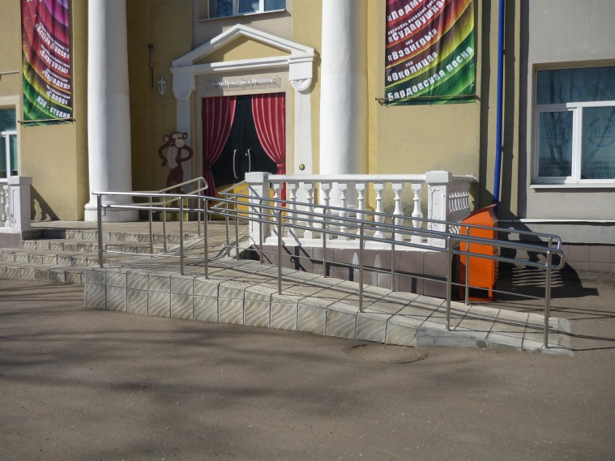
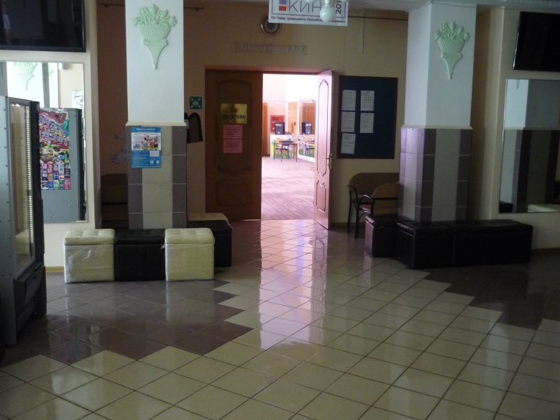
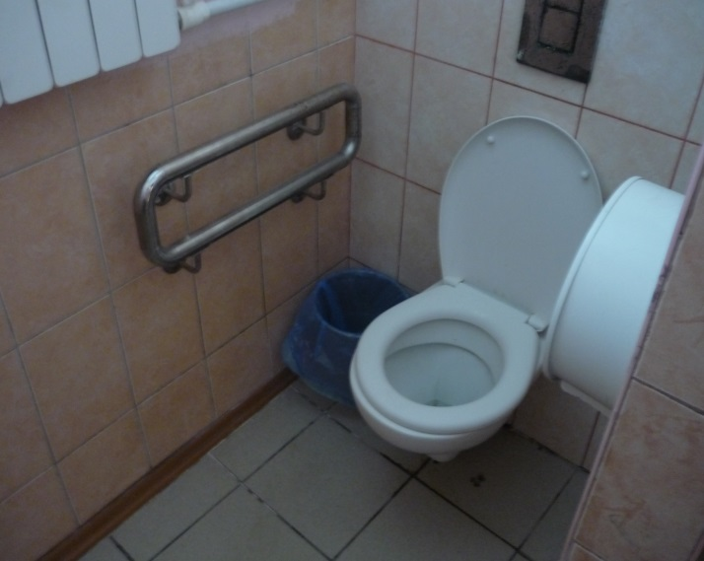
Избирательный участок 2692 (МБУК «ЦКиИ г.п. Тучково»)
НЕДОСТАТКИ:
арковка – отсутствует (место есть)
входная группа:
пандус – имеется
кнопка – имеется
двери – доступны
пороги – имеются
пути движения – доступны
место предоставления услуги (голосования) – зал на 1 этаже
санузел – имеется (в процессе дооборудования)
информационные системы – тактильные отсутствуют (частично есть – на кнопке)

Slide 12
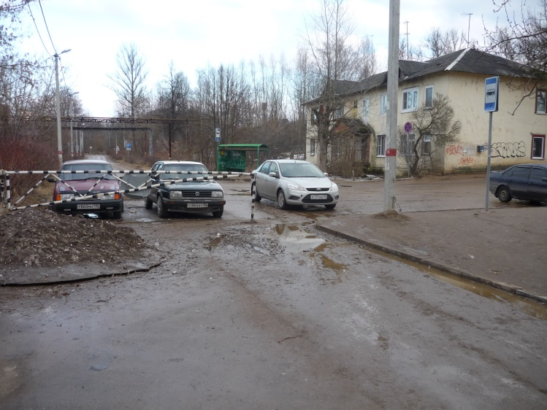
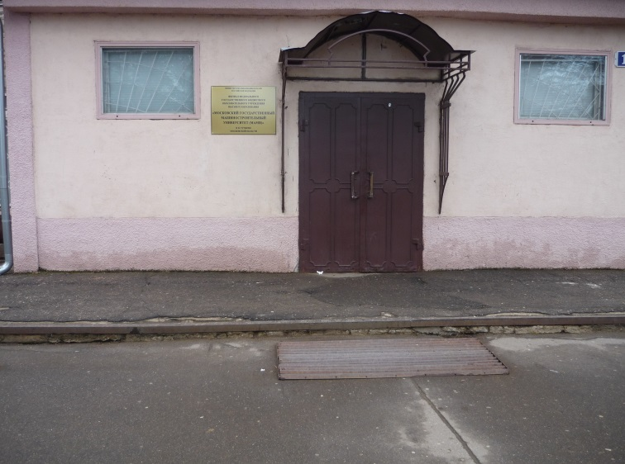
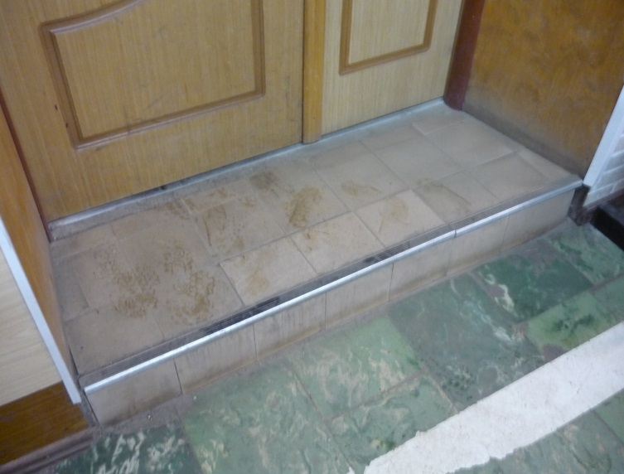
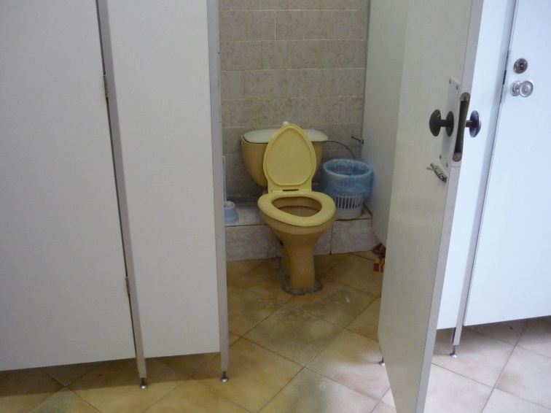
Избирательный участок 2693 (ФГБОУ ВПО «МГМУ» п. Тучково (МАМИ)
НЕДОСТАТКИ:
парковка – отсутствует (место есть)
входная группа:
пандус – отсутствует
кнопка – отсутствует
двери – доступны
пороги – имеются
пути движения – имеются пороги, санузел находится на 2 этаже
место предоставления услуги (голосования) – холл на 1 этаже
санузел – имеется (находится на 2 этаже), не оборудован для инвалидов
информационные системы – тактильные отсутствуют

Slide 13
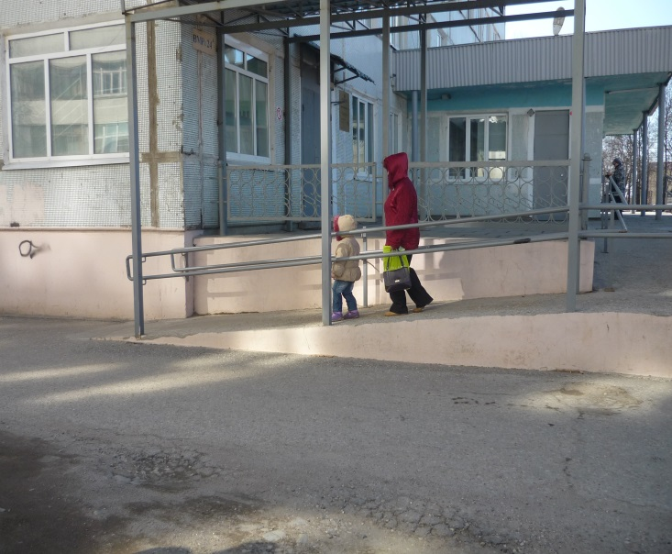
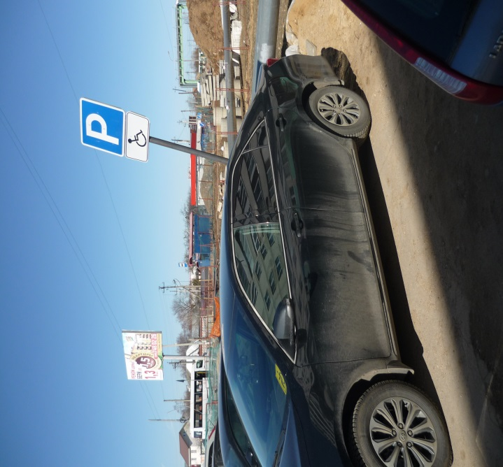
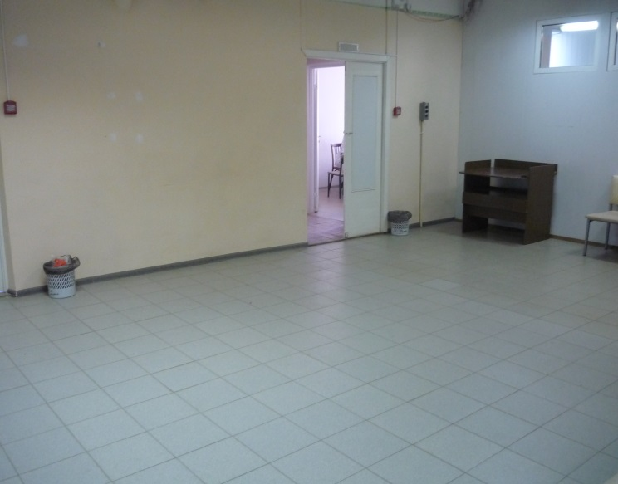
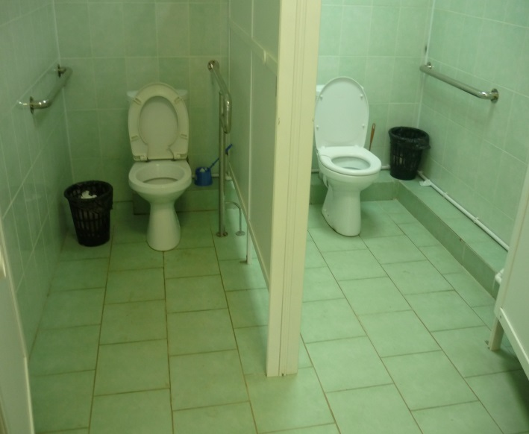
Избирательный участок 2694 (Тучковская поликлиника №1, ВМР )
НЕДОСТАТКИ:
парковка – имеется (оборудована)
входная группа:
пандус – имеется
кнопка – отсутствует
двери – доступны
пороги – имеются
пути движения – доступны
место предоставления услуги (голосования) – холл на 1 этаже
санузел – имеется, оборудован для инвалидов
информационные системы – тактильные отсутствуют, а также нет контрастной маркировки (полос)

Slide 14
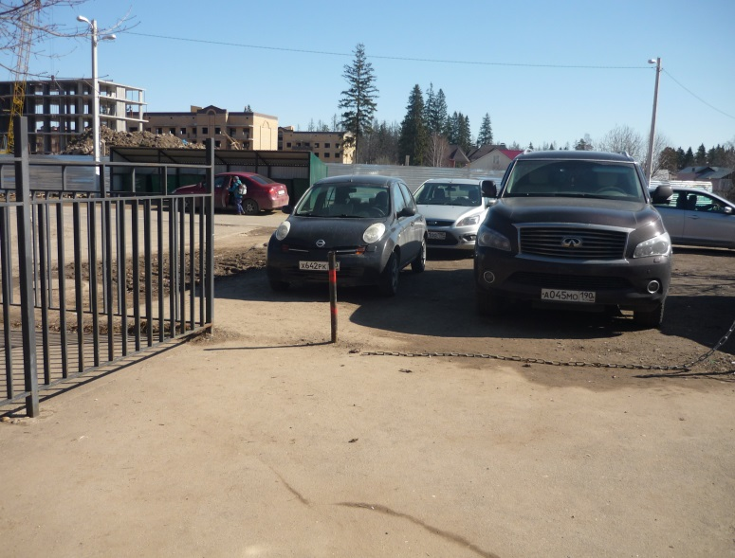
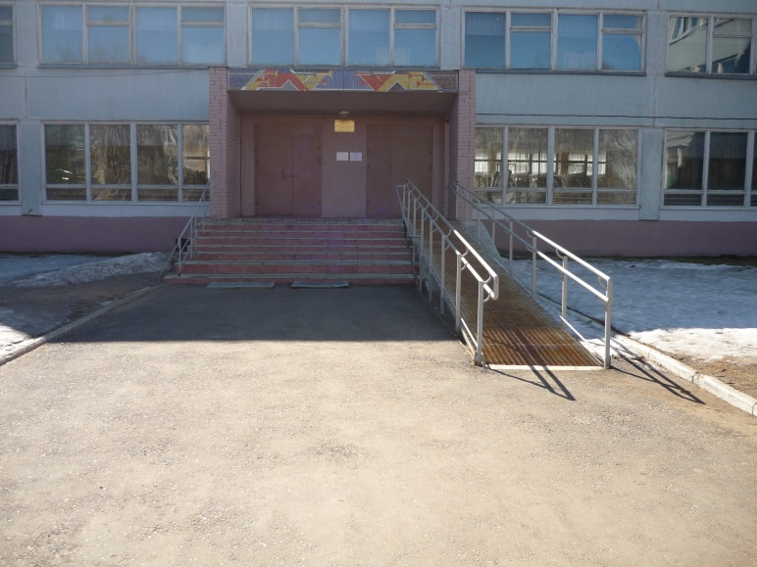
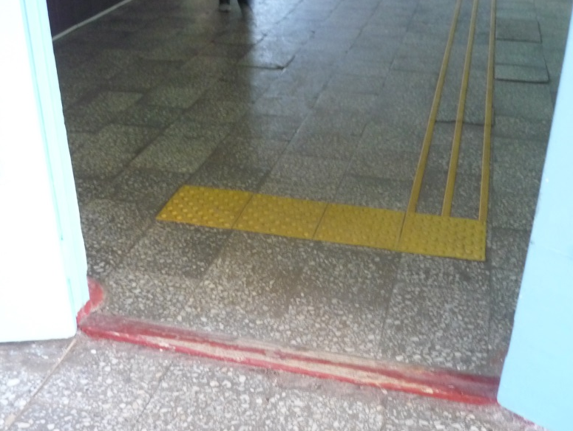
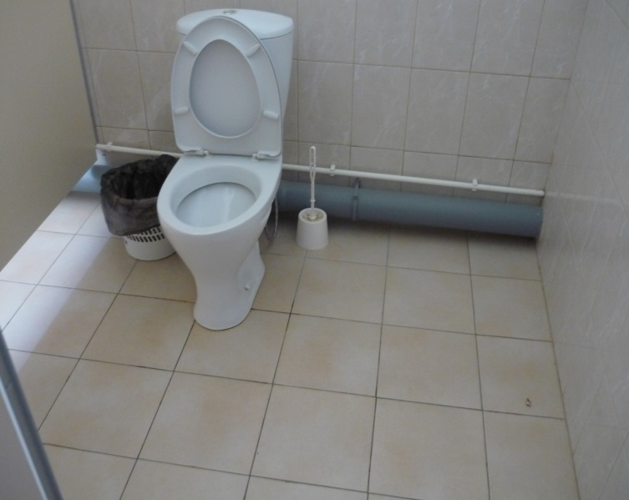
Избирательный участок 2695 (МБОУ «Тучковская СОШ №3»)
НЕДОСТАТКИ:
парковка – отсутствует (место есть)
входная группа:
пандус – имеется
кнопка – имеется (не обозначена)
двери – доступны
пороги – имеются
пути движения – доступны
место предоставления услуги (голосования) – холл (рекреация) на 1 этаже
санузел – имеется, не оборудован для инвалидов (отсутствуют поручни)
информационные системы – нет контрастной маркировки (полос)

Slide 15
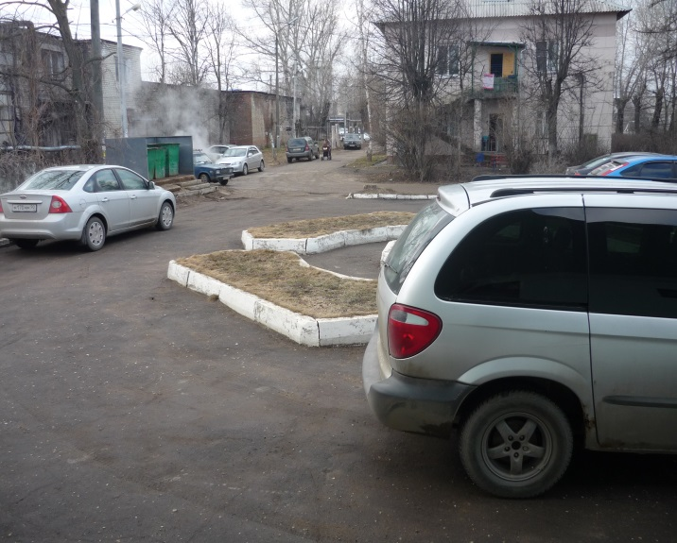
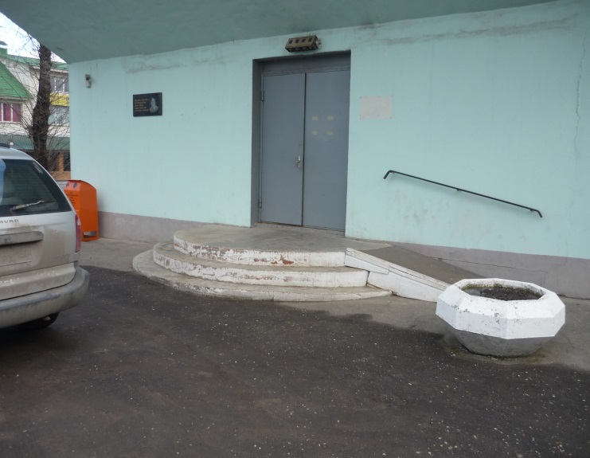
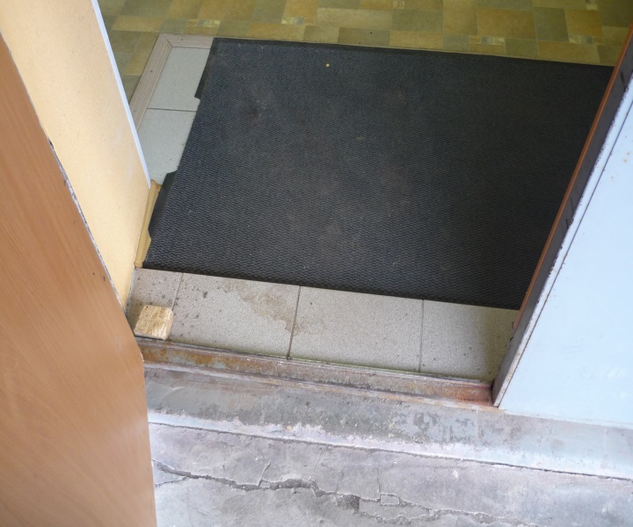
Избирательный участок 2696 (ЦКиИ г.п. Тучково – ДК «Юбилейный»)
НЕДОСТАТКИ:
парковка – отсутствует (место есть)
входная группа:
пандус – имеется (не соответствует)
кнопка – отсутствует
двери – доступны
пороги – имеются
пути движения – доступны
место предоставления услуги (голосования) – актовый зал на 1 этаже
санузел – имеется, не оборудован для инвалидов
информационные системы – отсутствуют

Slide 16
Избирательный участок 2697 (МБОУ «Тучковская СОШ №2»)
НЕДОСТАТКИ:
парковка – отсутствует (место есть)
входная группа:
пандус – имеется
кнопка – имеется (не обозначена)
двери – доступны
пороги – имеются
пути движения – доступны
место предоставления услуги (голосования) – помещение на 1 этаже
санузел – имеется, оборудован для инвалидов
информационные системы – тактильные отсутствуют

Slide 17
Избирательный участок 2698 (ДМШ д. Нововолково)
НЕДОСТАТКИ:
парковка – имеется (оборудована)
входная группа:
пандус – отсутствует (то, что есть – это не пандус)
кнопка – отсутствует
двери – доступны при условии открытия двух створок
пороги – имеются
пути движения – доступны
место предоставления услуги (голосования) – холл на 1 этаже
санузел – имеется, не оборудован для инвалидов
информационные системы – отсутствуют

Slide 18
Избирательный участок 2699 (МБОУ «Покровская СОШ»)
НЕДОСТАТКИ:
парковка – отсутствует (место есть)
входная группа:
пандус – имеется
кнопка – имеется
двери – доступны
пороги – отсутствуют
пути движения – доступны
место предоставления услуги (голосования) – холл (рекреация) на 1 этаже
санузел – имеется, оборудован для инвалидов
информационные системы – оборудованы

Slide 19
Избирательный участок 2700 (Сельский клуб д. Ивойлово)
НЕДОСТАТКИ:
парковка – имеется (нет знаков, разметка не соответствует установленным требованиям)
входная группа:
пандус – отсутствует (то, что есть – это не пандус)
кнопка – отсутствует
двери – доступны
пороги – не установлено (закрыто)
пути движения – не установлено (закрыто)
место предоставления услуги (голосования) – холл на 1 этаже
санузел – не установлено (закрыто)
информационные системы – тактильные отсутствуют

Slide 20
Избирательный участок 2701 (МБОУ «Никольская СОШ»)
НЕДОСТАТКИ:
парковка – отсутствует (место есть)
входная группа:
пандус – отсутствует
кнопка – имеется (не обозначена)
двери – доступны
пороги – имеются
пути движения – имеются пороги, ступени (перепады высот)
место предоставления услуги (голосования) – на 2 этаже
санузел – имеется, не оборудован для инвалидов
информационные системы – тактильные отсутствуют

Slide 21
Избирательный участок 2702 (ДК п. Брикет)
НЕДОСТАТКИ:
парковка – отсутствует (место есть)
входная группа:
пандус – имеется
кнопка – отсутствует
двери – доступны
пороги – не установлено (закрыто)
пути движения – не установлено (закрыто)
место предоставления услуги (голосования) – не установлено (закрыто)
санузел – не установлено (закрыто)
информационные системы – тактильные отсутствуют, нет контрастной маркировки (полос)

Slide 22
Избирательный участок 2703 (Клуб ПБ №4 –с. Покровское)
НЕДОСТАТКИ:
парковка – отсутствует (место есть)
входная группа:
пандус – отсутствует
кнопка – отсутствует
двери – доступны
пороги – имеются
пути движения – имеются пороги, узкий проход в санузел
место предоставления услуги (голосования) – зал на 1 этаже
санузел – имеется, не оборудован для инвалидов
информационные системы – тактильные отсутствуют, нет контрастной маркировки (полос)

Slide 23
Избирательный участок 2704 (ДК п. Беляная Гора)
НЕДОСТАТКИ:
парковка – отсутствует (место есть)
входная группа:
пандус – имеется
кнопка – отсутствует
двери – доступны
пороги – имеются
пути движения – доступны
место предоставления услуги (голосования) – холл на 1 этаже
санузел – имеется, не оборудован для инвалидов
информационные системы – тактильные отсутствуют, нет контрастной маркировки (полос)

Slide 24
Избирательный участок 2705 (ДК д. Лидино)
НЕДОСТАТКИ:
парковка – отсутствует (место есть)
входная группа:
пандус – имеется (не соответствует)
кнопка – отсутствует
двери – доступны
пороги – имеются
пути движения – имеются ступени (перепады высот)
место предоставления услуги (голосования) – холл на 1 этаже
санузел – имеется, не оборудован для инвалидов
информационные системы – тактильные отсутствуют, нет контрастной маркировки (полос)

Slide 25
Избирательный участок 2706 (СК – с. Богородское)
НЕДОСТАТКИ:
парковка – отсутствует (место есть)
входная группа:
пандус – отсутствует (то, что есть – это не пандус)
кнопка – имеется
двери – доступны
пороги – имеются
пути движения – доступны
место предоставления услуги (голосования) – зал на 1 этаже
санузел – имеется, не оборудован для инвалидов
информационные системы – тактильные отсутствуют

Slide 26
Избирательный участок 2707 (ДК – п. Космодемьянское)
НЕДОСТАТКИ:
парковка – отсутствует (место есть)
входная группа:
пандус – имеется (не соответствует)
кнопка – не оборудована (имеется в наличии)
двери – доступны
пороги – имеются
пути движения – доступны
место предоставления услуги (голосования) – холл на 1 этаже
санузел – имеется, не оборудован для инвалидов
информационные системы – тактильные отсутствуют, нет контрастной маркировки (полос)
.

Slide 27
Избирательный участок 2708 (Администрация с.п. Дороховское)
НЕДОСТАТКИ:
парковка – отсутствует (место есть)
входная группа:
пандус – имеется (не соответствует)
кнопка – отсутствует
двери – доступны
пороги – имеются
пути движения – имеются пороги (перепады высот), узкие проходы
место предоставления услуги (голосования) – помещение на 1 этаже
санузел – имеется, не оборудован для инвалидов
информационные системы – тактильные отсутствуют, нет контрастной маркировки (круга, полос)

Slide 28
Избирательный участок 2709 (пер. Большой, д.4)
НЕДОСТАТКИ:
парковка – отсутствует (место есть)
входная группа:
пандус – отсутствует
кнопка – отсутствует
двери – не доступны (1 створка, узкий проход)
пороги – имеются
пути движения – имеются пороги (перепады высот) и турникет на входе
место предоставления услуги (голосования) – помещение на 1 этаже
санузел – имеется, не оборудован для инвалидов
информационные системы – тактильные отсутствуют

Slide 29
Избирательный участок 2710 (ДК с.п. Дороховское)
НЕДОСТАТКИ:
парковка – отсутствует (место есть)
входная группа:
пандус – отсутствует (то, что есть – это не пандус), запланировано оборудование пандуса в соответствии с требованиями
кнопка – отсутствует
двери – доступны
пороги – имеются
пути движения – доступны
место предоставления услуги (голосования) – холл на 1 этаже
санузел – имеется, (проводятся работы по оборудованию для инвалидов)
информационные системы – тактильные отсутствуют, нет контрастной маркировки (полос)

Slide 30
Избирательный участок 2711 (СК – д. Лыщиково)
НЕДОСТАТКИ:
парковка – отсутствует (место есть)
входная группа:
пандус – отсутствует (то, что есть – это не пандус)
кнопка – имеется (не обозначена)
двери – доступны
пороги – имеются
пути движения – имеются пороги, узкий проход
место предоставления услуги (голосования) – помещение на 1 этаже
санузел – имеется, не оборудован для инвалидов (отсутствуют поручни)
информационные системы – отсутствует контрастная маркировка (полосы), тактильные средства информации

Slide 31
Избирательный участок 2712 (СК – д. Старониколаево)
НЕДОСТАТКИ:
парковка – отсутствует (место есть)
входная группа:
пандус – отсутствует (имеется 1 ступень)
кнопка – отсутствует
двери – доступны
пороги – имеются
пути движения – имеются пороги, узкие проходы
место предоставления услуги (голосования) – зал на 1 этаже
санузел – имеется, не оборудован для инвалидов
информационные системы – тактильные отсутствуют

Slide 32
Избирательный участок 2713 (МБОУ «Нестеровский лицей»)
НЕДОСТАТКИ:
парковка – оборудована
входная группа:
пандус – имеется
кнопка – отсутствует
двери – доступны
пороги – доступны
пути движения – доступны
место предоставления услуги (голосования) – спортзал на 1 этаже
санузел – имеется, оборудован для инвалидов
информационные системы – отсутствуют тактильные средства и контрастная маркировка (полосы)

Slide 33
Избирательный участок 2714 (МБОУ «Старорузская СОШ)
НЕДОСТАТКИ:
парковка – отсутствует (место есть)
входная группа:
пандус – оборудован (не соответствует)
кнопка – имеется (не обозначена)
двери – допустимые
пороги – есть
пути движения – имеются пороги, ступени
место предоставления услуги (голосования) – спортзал на 1 этаже (на входе)
санузел – не оборудован для инвалидов
информационные системы – тактильные отсутствуют

Slide 34
Избирательный участок 2715 (Санаторий «Дорохово»)
НЕДОСТАТКИ:
парковка – место есть на территории и за территорией, на внутренней территории имеется знак, установлен произвольно, нет разметки и дополнительной таблички для инвалидов
входная группа:
пандус – отсутствует (возможно использование запасного выхода)
кнопка – отсутствует
двери – доступны
пороги – имеются пути движения – доступны
место предоставления услуги (голосования) – зал на 1 этаже
санузел – имеется, не оборудован для инвалидов
информационные системы – тактильные отсутствуют, а также нет контрастной маркировки (круга, полос)

Slide 35
Избирательный участок 2716 (СК – д. Воробьёво)
НЕДОСТАТКИ:
парковка – отсутствует (место есть)
входная группа:
пандус – отсутствует (то, что есть – это не пандус)
кнопка – отсутствует
двери – доступны
пороги – имеются
пути движения – не установлено
место предоставления услуги (голосования) – помещение на 1 этаже
санузел – не установлено (здание старое, деревянной постройки)
информационные системы – тактильные отсутствуют, нет контрастной маркировки (полос)

Slide 36
Избирательный участок 2717 (МБОУ «Сытьковская СОШ»)
НЕДОСТАТКИ:
парковка – отсутствует (место есть)
входная группа:
пандус – отсутствует
кнопка – имеется (не обозначена)
двери – доступны
пороги – имеются
пути движения – доступны
место предоставления услуги (голосования) – холл на 1 этаже
санузел – имеется, не оборудован для инвалидов
информационные системы – тактильные отсутствуют, нет контрастной маркировки (полос)

Slide 37
Избирательный участок 2718 (ДК – п. Колюбакино)
НЕДОСТАТКИ:
парковка – отсутствует (место есть)
входная группа:
пандус – имеется (не соответствует)
кнопка – имеется
двери – доступны
пороги – имеются
пути движения – доступны
место предоставления услуги (голосования) – холл на 1 этаже
санузел – не оборудован для инвалидов
информационные системы – «бегущая строка» не работает, тактильные средства информации отсутствуют, нет контрастной маркировки (полос)

Slide 38
Избирательный участок 2719 (МБОУ «Орешковская СОШ»)
НЕДОСТАТКИ:
парковка – отсутствует (место есть)
входная группа:
пандус – отсутствует (то, что есть – это не пандус)
кнопка – имеется (не обозначена)
двери – доступны
пороги – имеются
пути движения – доступны
место предоставления услуги (голосования) – класс на 1 этаже
санузел – не оборудован для инвалидов
информационные системы – тактильные отсутствуют

Slide 39
Избирательный участок 2720 (СК – д. Поречье)
НЕДОСТАТКИ:
парковка – отсутствует (место как таковое)
входная группа:
пандус – имеется (не соответствует)
кнопка – отсутствует
двери – доступны
пороги – не установлено (закрыто)
пути движения – не установлено (закрыто)
место предоставления услуги (голосования) – не установлено (закрыто)
санузел – не установлено (закрыто)
информационные системы – «бегущая строка» не работает, тактильные средства информации отсутствуют, нет контрастной маркировки (полос)

Slide 40
Избирательный участок 2721 (МБОУ «Колюбакинская СОШ)
НЕДОСТАТКИ:
парковка – отсутствует (место есть)
входная группа:
пандус – имеется
кнопка – имеется (не обозначена)
двери – доступны
пороги – имеются
пути движения – не установлено (закрыто)
место предоставления услуги (голосования) – не установлено (закрыто)
санузел – не установлено (закрыто)
информационные системы – тактильные отсутствуют

